Slide 1
FasTrack® English

Slide 2
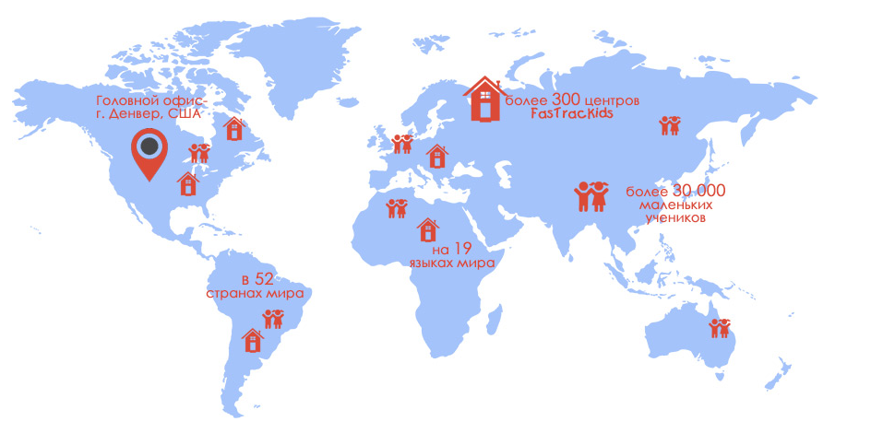
Программа FasTrack English это международная программа изучения английского языка детьми. Представлена в 52 странах мира. Разработана в США.

Slide 3
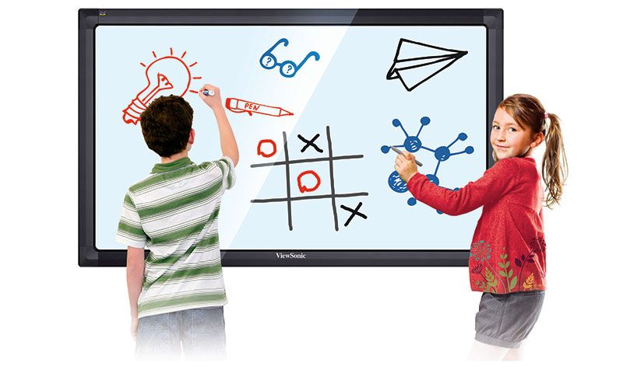
Занятия по программе FasTrack XPLOER проходят при помощи Учебной станции, которая использует возможности компьютерных программ и интерактивной доски;
FasTrack English Технологии
Занятия по программе
FasTrack English проходят при помощи Учебной станции, которая использует возможности компьютерных программ и интерактивной доски.
Программа развития 8 интеллектов

Slide 4
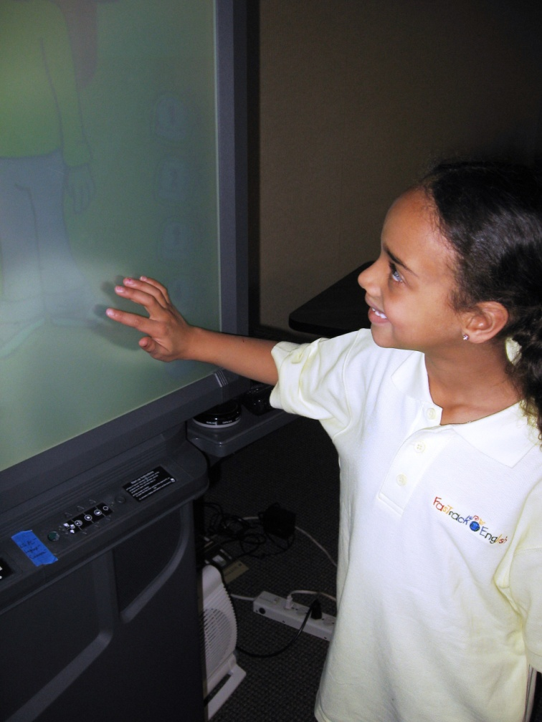
Преимущества FasTrack English
Преимущество 1 – Интерактивный стиль обучения укрепляет желание учится. Дети учатся с большим интересом при помощи «учебной станции». Использование интерактивной доски и программного обеспечения позволяет детям учится весело и эффективно, а главное не теряя концентрацию в процессе приобретения английского языка.
Преимущество 2 - Инновационная компьютерная программа. Программа включает работу второго «виртуального» педагога, который говорит на безупречном английском. Таким образом дети работают с двумя педагогами сразу, что делает программу более эффективной.

Slide 5
Преимущества FasTrack English
Преимущество 3 - Программа формирует обширный словарный запас. Дети получают возможность открыть для себя огромное количество лексики по самым различным темам. По мере продвижения от уровня к уровню, словарь пополняется новым содержанием Преимущество 4 - Акцент делается на разговорном английском языке Дети учат слова и фразы, используемые в повседневном разговорном английском и с помощью интерактивных упражнений и игр учатся использовать новые слова в речи. Преимущество 5 - Обширная практика диалоговой речи От урока к уроку педагог формирует у детей не только монологическую, но и диалогическую речь. Главное задача - выработать у ребенка уверенность, развеять страх «говорить на другом языке». Наши дети учатся задавать вопросы и отвечать на них полными предложениями.

Slide 6
Преимущества FasTrack English
Преимущество 6 - Использование классических детских стихотворений и песен на английском языке.
На уроках FasTrack English дети разучивают классические английские детские стишки и песенки. Легко погружаясь в английский язык вместе с песнями, они активно используют лексику, которую только что узнали на уроке. Преимущество 7 - Знания о крупнейших странах мира. Дети получают возможность познакомиться с 37 различными странами, что, несомненно, расширяет их мировоззрение и кругозор, учит понимать и принимать чужую культуру, а не только собственную. Преимущество 8 - Использование признанной на международном уровне системы фонетики. Дети учатся использовать наиболее признанную в мире фонетическую систему английского языка, что создает прочную основу для чтения и письма.

Slide 7
Преимущества FasTrack English
Преимущество 9 - Учимся играя.
Уроки английского языка проходят в игровой форме, что помогает детям запомнить информацию, полученную на уроке. С помощью игры педагог поддерживает внимание детей и высокий уровень интереса.
Игра позволяет учить английский без стресса для ребенка. Во время игр появляется возможность спонтанной английской речи, ребенок активно говорит и слушает.

Slide 8
Содержание программы FasTrack English
FasTrack English – это 3-х годичная программа по изучению английского языка, как второго или иностранного. Каждый год программы разделен на 12 уровней, каждый уровень занимает 3 месяца.
Занятия может проводятся один раз, два раза или три раза в неделю.
1-й год
Содержание: члены семьи; цвета и формы; приветствия; названия стран; части тела; игрушки и животные; время и профессии
Результаты: знание основ алфавита и фонетики; знание 37 стран; базовые навыки ведения разговора.
2-й год
Содержание: пища и фрукты; количество; музыкальные инструменты; правильное использование времен; освоение базовой грамматики; освоение более сложной фонетики
Результаты: умение вести спонтанный разговор на английском; владение основными навыками для описания вещей; базовые навыки чтения.
3-й год
Содержание: погода и сезоны; спорт; одежда; правильное использование времен; транспорт.
Результаты: словарный запас в 1000 слов и более; расширенные навыки чтения; использование полных предложений для описания историй.

Slide 9
Образовательный зигзаг FasTrack.
Меняем деятельность каждые 2-3 минуты.
Задействуем все каналы восприятия информации.
Слышим
Видим
Говорим
Ощущаем

Slide 10
Какие виды деятельности присутствуют на каждом уроке?
Каждые 2-3 минуты смена деятельности. Дети:
СМОТРЯТ:
ПРОСМАТРИВАЮТ ВИДЕО МАТЕРИАЛЫ И ПРЕЗЕНТАЦИИ
СЛУШАЮТ:
ПРОСЛУШИВАЮТ ИНФОРМАЦИЮ
ГОВОРЯТ:
ПОСТОЯННЫЙ ДИАЛОГ С ДЕТЬМИ
СОЗДАЮТ:
ТВОРЧЕСКАЯ РАБОТА
ПОЮТ:
ПЕНИЕ НА АНГЛИЙСКОМ ЯЗЫКЕ
ТАНЦУЮТ:
ПОВТОРЯЮТ ДВИЖЕНИЯ ЗА ПЕДАГОГОМ
ИГРАЮТ:
Игры на интерактивной доске.
ИЗУЧАЮТ СТРАНЫ МИРА: Изучают 37 стран
ПИШУТ:
ЭЛЕМЕНТЫ ПИСЬМА

Slide 11
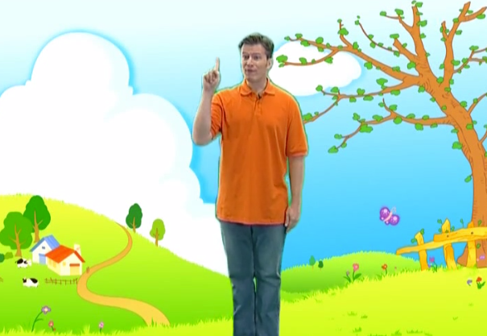
На уроках FasTrack English дети разучивают классические английские детские стишки и песенки. Легко погружаясь в английский язык вместе с песнями, они активно используют лексику, которую только что узнали на уроке. Изучение происходит с виртуальным педагогом-носителем языка.

Slide 12
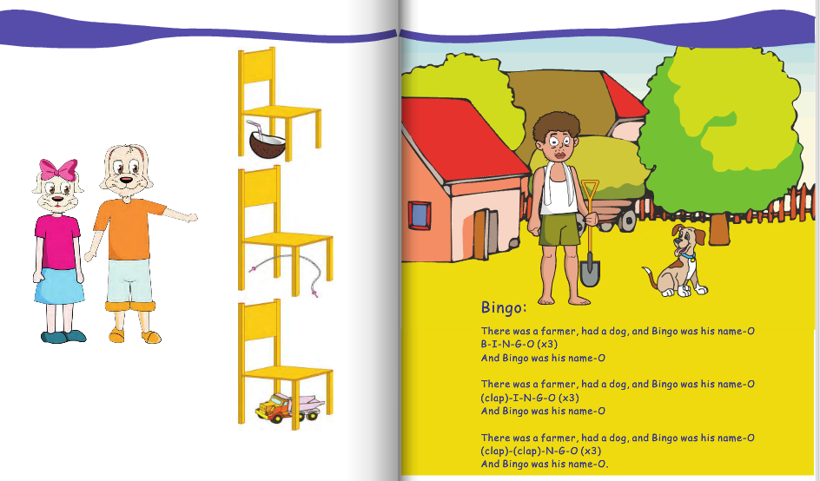
Интерактивный стиль обучения укрепляет желание учится. Дети учатся с большим интересом при помощи «учебной станции». Использование интерактивной доски и программного обеспечения позволяет детям учится весело и эффективно, а главное не теряя концентрацию в процессе приобретения английского языка.

Slide 13
Для домашнего задания: FLASH CARDS

Slide 14
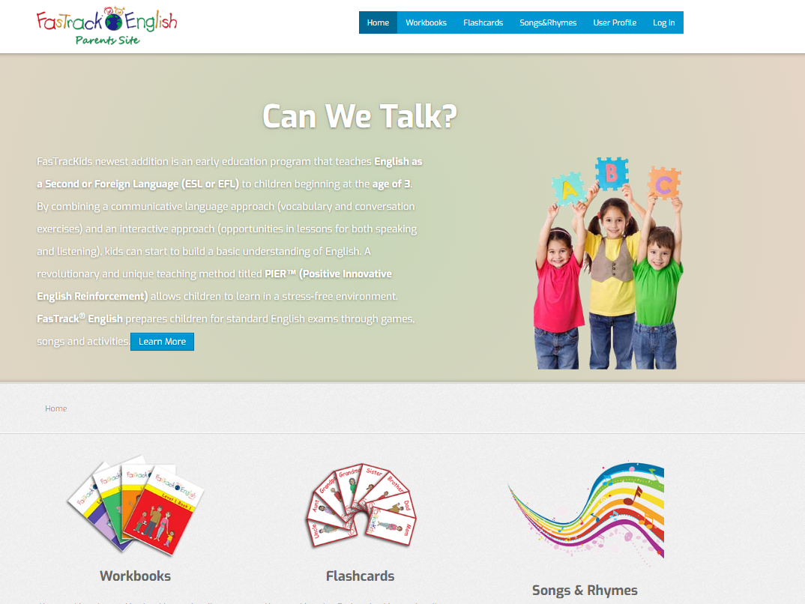
Сайт для родителей для
домашнего закрепления.
http://pilot.fteparents.com

Slide 15
Книжки успеха укрепляет желание учиться! На каждом занятии дети зарабатывают звезды, которые потом обменивают на подарки.

Slide 16
Книжки успеха укрепляет желание учиться! На каждом занятии дети зарабатывают звезды, которые потом обменивают на подарки.

Slide 17
Подробные планы уроков для учителя: Teacher Tips
FasTrack English
Year 1 Level 1 Week 1 Day 2 – Topic: The Family

Slide 18
Teacher Tips
FasTrack English
Year 1 Level 1 Week 1 Day 2 – Topic: The Family
Conversation
Rhymes and Songs
Story
Story Activity
Phonics
Handwriting
Vocabulary

Slide 19
Формат урока
Вариант 1: один час два раза в неделю
День 1 День 2
Введение Введение
Обзор темы Обзор темы
Расширение словаря Практика речи
Активная деятельность, игры Стихи и песни
Практика речи Истории
Стихи и песни Активная деятельность, игры Завершение Чтение и письмо
Завершение

Slide 20
Формат урока
Вариант 2: 90 минут один раз в неделю
Введение Обзор темы Расширение словаря Практика речи Тема №1
Практика речи Тема №2 Стихи и песни Истории Чтение и письмо Активная деятельность, игры Завершение

Slide 21
Пример содержания урока FasTrack English
Вариант 1: один час два раза в неделю
1-й год - Уровень 1 - Неделя 1 Словарь - Члены семьи Разговор - Введение Песня - Здравствуй песня Страна - Австралия Звуки - буква "А"

Slide 22
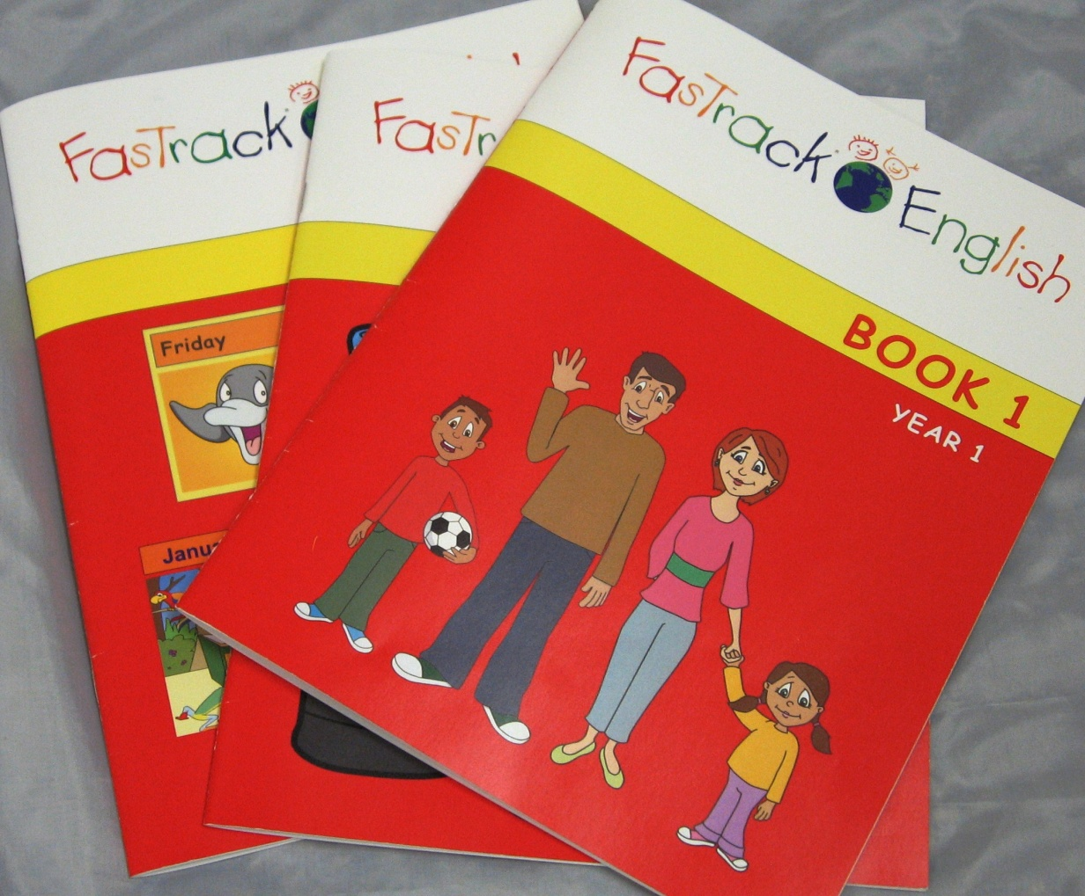
Для домашнего изучения:
Учебник FasTrack English

Slide 23
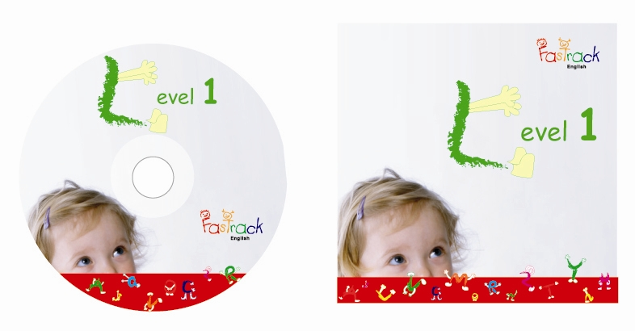
Для домашнего изучения:
FasTrack English Аудио CD

Slide 24
Добро пожаловать в FasTrack® English
Инновационный способ преподавать английский язык для детей от 3 лет
Мы освоили понимание детского психического и физического развития в раннем возрасте. Наши разработчики программы выбрали наиболее эффективный метод обучения для малышей, который сочетает «активное слушание», «активный диалог» и интерактивные методики. Такой подход предполагает подражание и повторение грамотной речи на английском языке. Все аудио файлы созданы носителями языка. Интерактивный подход включает в себя интерактивные возможности во время уроков, которые помогают ребенку как правильно слушать, так и активно говорить.

Slide 25
Ежегодный международный конкурс среди участников программы Voices of FasTrack English.

